Slide 1
Прозвенел и смолк звонок. Начинается урок.

Slide 2
17 марта.
Классная работа.

Slide 3
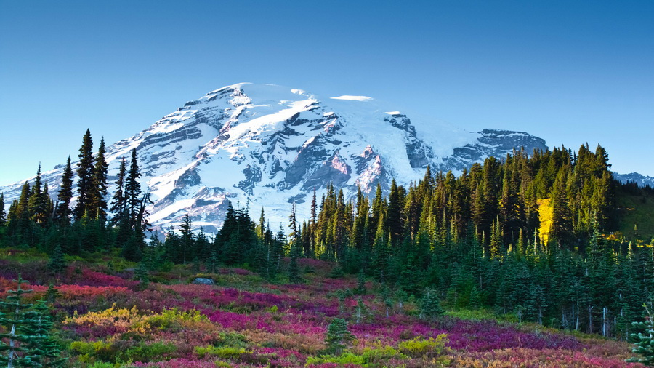
Определяем основную тему урока
г_ра
м_роз
в_да
п_ляна
о
о
о
о
Митя живёт около ___ . У горы цветущая _______. Здесь уже наступила весна. С гор бегут ручьи. Но ____ в них холодная. Ведь в горах ещё снег и _____ .
г_ра
п_ляна
в_да
м_роз

Slide 4
Определяем основную тему урока
г_ра
м_роз
в_да
п_ляна
г_ра
в_да
п_ляна
о
о
о
о
Написание проверяемых безударных гласных в корне слова.
Подбор проверочных слов.

Slide 5
ЧИСТОПИСАНИЕ
оаие
оаие аиео иеоа . . .
поляна
поле полевой

Slide 6
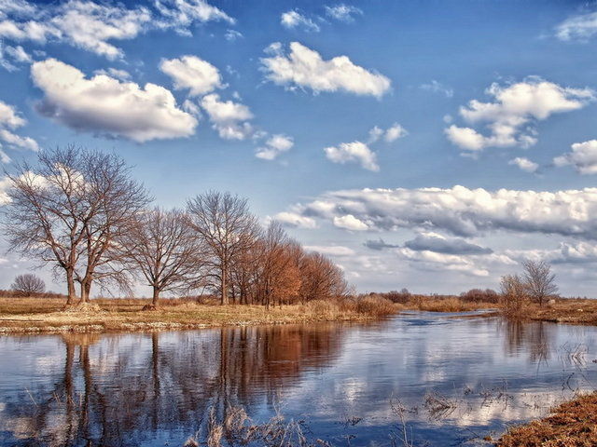
АЛГОРИТМ
?
е
речка –
р_чной
и
1. Прочитай слово.
2. Поставь ударение.
3. Выдели корень.
4. Определи проблему.
«Какую гласную нужно писать?»
5. Подбери проверочное слово.
6. Вставьте пропущенную букву.

Slide 7
ПРАВИЛО
Чтобы проверить безударный гласный в корне слова, надо подобрать такое проверочное однокоренное слово, в котором проверяемый безударный гласный станет ударным.

Slide 8
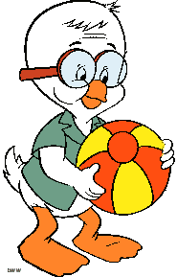
ФИЗМИНУТКА

Slide 9
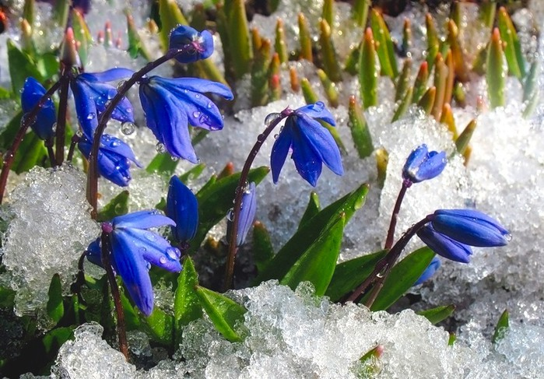
Развиваем умения
После долгой з_мы в л_су скоро появятся первые цв_ты.
После долгой зимы в лесу скоро появятся первые цветы.

Slide 10
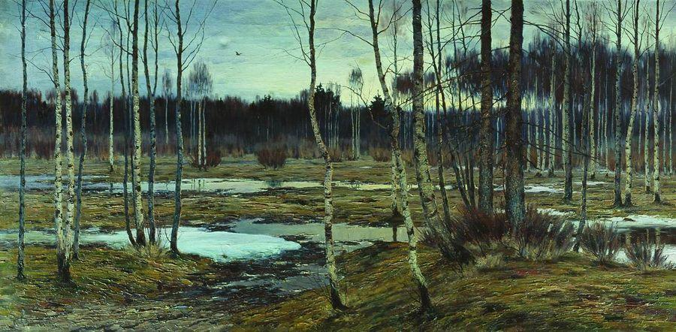
Бертгольц Ричард. Пробуждение весны.
Ещё кругом стаят диревья голые, А с крыши капли капают висёлые.
Зема куда-то убижала в панике И очень плохо закрутила краники.

Slide 11
Итог урока
Над какой орфограммой работали на уроке?
Как проверить безударную гласную в корне?
Кто может сказать, что он научился проверять безударный гласный в корне?

Slide 12
Если буква гласная Вызвала сомнение, - Ты ее немедленно Поставь под ударение!

Slide 13
А) В каком варианте допущена ошибка в подборе проверочного слова?
тяжелый- тЯжесть 3)столовая - стОлик
похвала – хвАлить 4) гостиница - гОсть
В) В каком слове допущена ошибка ?
морской 3 )посодить
полянка 4) сторона
С) В каком случае перестановка ударения изменит смысл слова?
камушки 3) стрелки
легкие 4) спортивный

Slide 14
Я все понял, могу работать по алгоритму, могу объяснить другому.
Я все понял, могу работать по алгоритму.
Я многое понял, но у меня остались вопросы.
Я многое не понял, мне нужна помощь.

Slide 15
Дома: № 224,
правила на с.144-145

Slide 16
Спасибо за работу!

